Slide 1
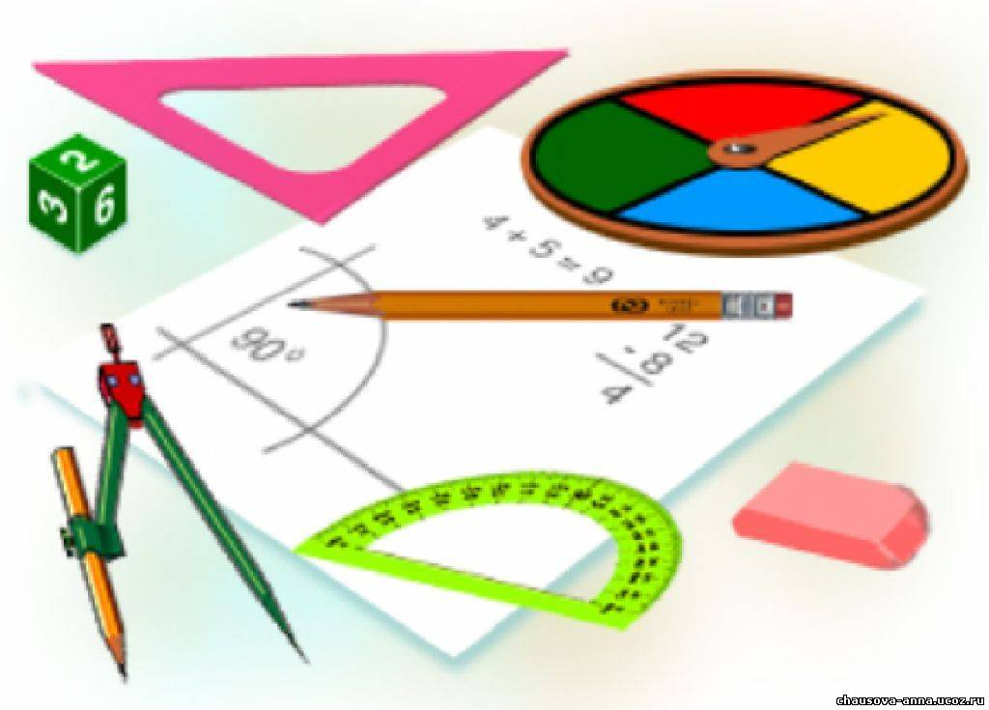
МБОУ «Ново -Иглайкинская средняя общеобразовательная
школа»
« Эффeктивныe пути и приёмы подготовки школьников к
итоговой аттeстации по матeматикe »
Учитель пeрвой квалификационной категории:ЮнусоваР.У.
2016год

Slide 2
Математика – одна из самых сложных школьных дисциплин, и вызывает трудности у многих учащихся. В то же время есть дети, которые имеют явно выраженные способности к этому предмету, и дети, для которых математика – вечная проблема. Как сделать так, чтобы каждый ребенок лучше, чем ранее, развил свой потенциал и был успешен на итоговой аттестации по математике? Хотелось бы поделиться опытом своей работы при подготовке выпускников к огэ и ЕГЭ по математике

Slide 3
1. Составление совместно с учениками индивидуальных справочников, где по темам, разделам выписываем основные правила, формулы, алгоритмы решения уравнений, неравенств, задач и т.д.
2. В течение всего учeбного года систематически отслеживаю уровень подготовки учащихся по средством проведения тренировочных и диагностических работ, провожу анализ результатов учащихся с целью последующей коррекции тем, вызвавших затруднения.

Slide 4
Подготовка учащихся к ОГЭ и ЕГЭ реализуются через урок. Остановлюсь на некоторых моментах его организации.
Во-первых, считаю необходимым создания на занятиях уважительной требовательности к ученику и доброжелательной атмосферы как между учителем и учеником, так и между обучающимися.
Во-вторых, по результатам тестирования условно делю учащихся на 3 группы:
С повышенным уровнем знаний;
С удовлетворительным уровнем знаний;
С низким и минимальным уровнем знаний.

Slide 5
Не последнее место в подготовке к ОГЭ и ЕГЭ отвожу моему партнерству с родителями обучающихся. Информирую о структуре экзамена, подготовке к нему, какую литературу и какие сайты интернета можно использовать при подготовке к экзамену.

Slide 6
Отработка вычислительных навыком (табу на калькулятор в школе, рекомендую использовать его дома только с целью проверки результата);
Обязательное знание правил и формул (с этой целью провожу мини-зачеты по правилам, формулам, необходимыми для сдачи ОГЭ и ЕГЭ, добиваюсь стопроцентных знаний);
Совершенствование учебных навыков на практике (каждый урок начинаю с вопроса – какие возникли при выполнении домашнего задания, при решении тестов, самостоятельных работ и т.д. Далее следует разбор задания, пока не будет достигнуто полное понимание, а при нехватке времени на уроке разбор задания переносится на консультацию с той же самой целью);
Посторенние пройденного материала начинать по темам и рассматривать задания по нарастающей сложности .
Не забывать о времени, помнить, что время ограниченно, т.е. рационально распределять его при решении заданий;
Построение уроков с учетом личностных особенностей учащихся, создание атмосферы сотрудничества, сотворчества, психологического комфорта (принимаю и поощряю выраженную учеником собственную позицию, иной способ решения задания, строю отношения через совместную деятельность);
Учитель и родители должны партнерами, осуществлять как единые требования, так и поддержку ученику (считаю, что одним из существенных моментов психолого-педагогического сопровождения выпускника является оказание психологической поддержки, создание в семье благоприятного психологического климата, организация режима дня, отмечать его позитивные стороны и преимущества с целью укрепления его самооценки, помогать ему поверить в свои способности, поддержать его при неудачах).

Slide 7
Результаты ЕГЭ 2015-2016 учебного года

Slide 8
Результаты ОГЭ 2015-2016 учебного года

Slide 9
Результаты ВПР 2015-2016 учебного года

